Slide 1

BANCO DE DADOS

Slide 2

O QUE É DADO?

Slide 3

Exemplo Cadastro:
Nome
Sobrenome
Telefone
Email
CPF
Dado é um fato bruto, sem contexto ou interpretação.

Slide 4
PIRÂMIDE DIKW
SABEDORIA
Ex: A farmácia envia uma oferta personalizada para João antes da próxima compra, baseada em seu histórico.
decisão
ação
+ insights
CONHECIMENTO
responde “como” e “por que”
Ex: O sistema identifica que João compra o analgésico a cada 3 meses
+ significado
INFORMAÇÃO
responde “quem”, “o que”, “onde” e “quando”
Ex: João Silva comprou 2 unidades de Analgésico A no valor total de R$ 30,00 em 30/09/2024.
+ contexto
DADO
Ex: João, Silva, 2, Analgésico, $15, 30/09/2024
fato bruto
valor limitado isoladamente

Slide 5
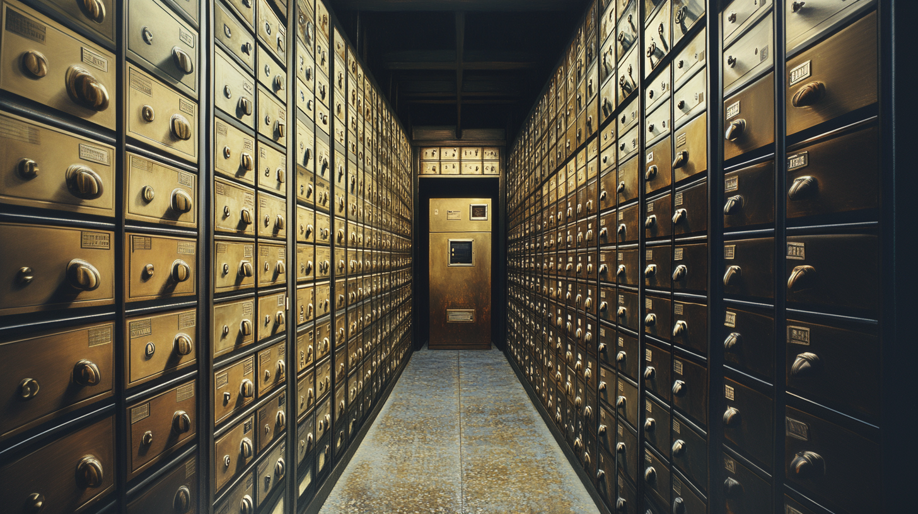
E O QUE É UM BANCO DE DADOS?

Slide 6
O QUE É UM BANCO DE DADOS?
Um conjunto organizado de dados que pode ser acessado, gerenciado e atualizado.
Representam aspectos da vida real
Podem ser armazenados de diversas formas
Podem ser de qualquer tamanho
SGBD: Sistema responsável pela Gestão dos Bancos de Dados.

Slide 7



POR QUE BANCOS DE DADOS SÃO IMPORTANTES?
Organização e Eficiência
Tomada de Decisão Baseada em Dados
Escalabilidade
Exemplo de Análise de Dados

Slide 8
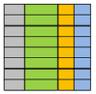
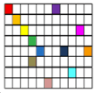
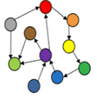
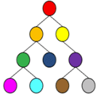
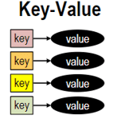











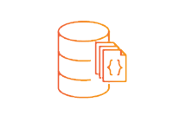

QUANDO USAR OS DIFERENTES TIPOS DE BANCOS DE DADOS?
SQL
NoSQL
Relacional
Colunar
Grafos
Documentos
Chave-Valor
Aplicações que exigem estrutura e integridade de dados, como sistemas de gerenciamento de pedidos e registros financeiros.
Casos de uso analíticos, onde o desempenho na recuperação de dados é critico.
Representar e consultar dados com estruturas altamente relacionadas, como redes sociais e análise de relacionamentos.
Cenários de Big Data e aplicações que requerem escalabilidade horizontal, como redes sociais e análise de logs.
Caches na memória, oferecendo tempos de resposta extremamente baixos para dados frequentemente acessados.
Amazon
DocumentDB

Slide 9

COMO FUNCIONAM OS BANCO DE DADOS?
Aplicação
Banco de Dados
Usuário Final
Clientes
Nome | Tipo Dado | Chave
Cliente | int | [PK]
Nome | varchar(50)
Email | varchar(50)
Cadastro de Cliente
1
Gestão de Pedidos
Pedidos
Nome | Tipo Dado | Chave
Pedido | int | [PK]
Cliente | int | [FK]
Quantidade | int
PK Pedido
Cliente FK
Valor
Qtde
N
Linguagem SQL
Conector BD

Slide 10
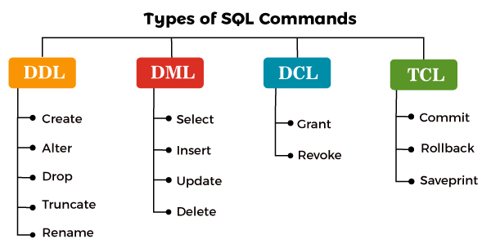
COMO FUNCIONAM OS BANCO DE DADOS?
Structured
Query
Language

Slide 11
VAMOS PRATICAR?
Treinar SQL:
sqliteonline.com
Exemplos SQL:
shorturl.at/Xje83

Slide 12
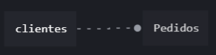
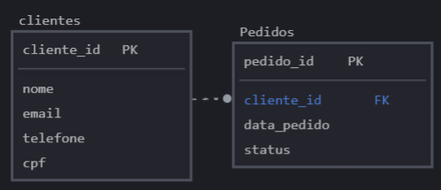
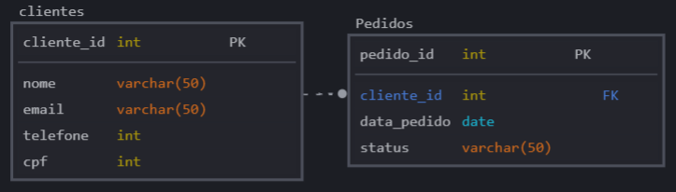

COMO ORGANIZAR UM BANCO DE DADOS
Modelagem de Dados
Modelagem Conceitual
Modelagem Lógica
Modelagem Física
sqldbm.com

Slide 13
COMO ORGANIZAR UM BANCO DE DADOS
Exercício Modelagem de Dados
https://shorturl.at/zVDpa

Slide 14




QUEM UTILIZA BANCO DE DADOS?
DBA Database Admin.
Analista de Dados
Usuários Finais
Desenvolvedor de Software
Cientista de Dados

Slide 15
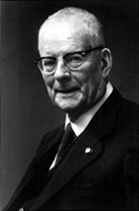
“Sem dados
você é apenas
uma pessoa
com uma opinião.”
- W. Edwards Deming

